Slide 1
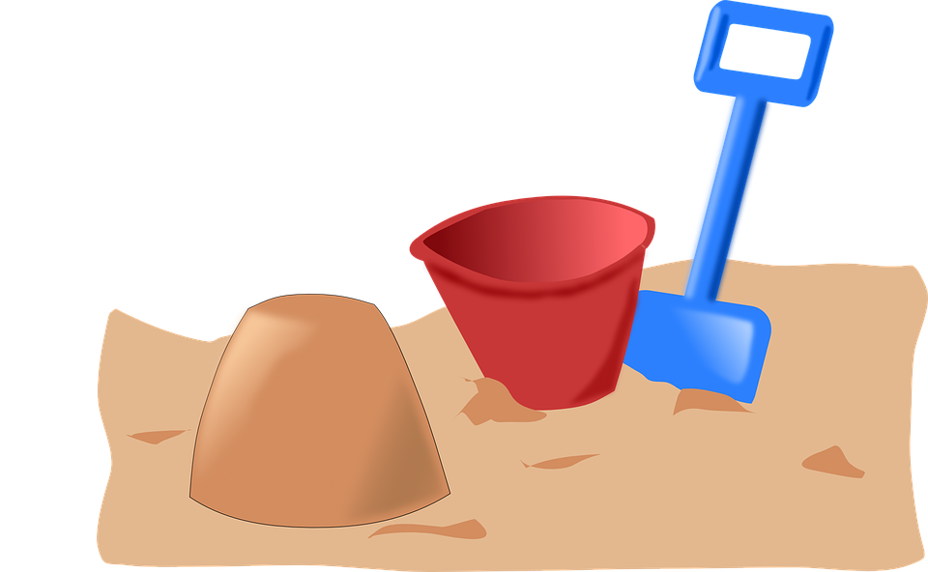
«ЭКСПЕРИМЕНТИРУЕМ ВМЕСТЕ С ДЕТЬМИ»

Slide 2
В каждом маленьком ребенке- Каждый новенький ребенок
И мальчишке, и девчонке Вылезает из пеленок,
Есть по двести грамм взрывчатки И теряется повсюду,
Или даже полкило. И находится везде.
Должен он бежать и прыгать, Он ужасно огорчится,
Все хватать, ногами дрыгать, Если что-нибудь случится,
А иначе он взорвется, Если что-нибудь случится
Трах-бабах… и нет его. В целом мире без него.

Slide 4
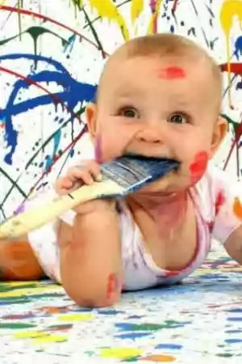

Slide 6
Свойства воздуха

Slide 7
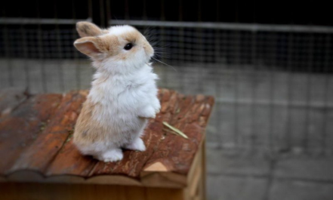
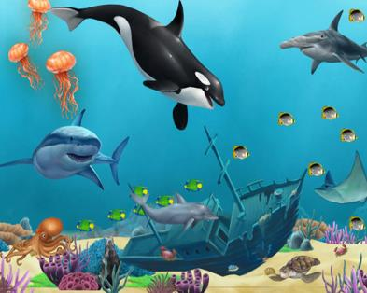
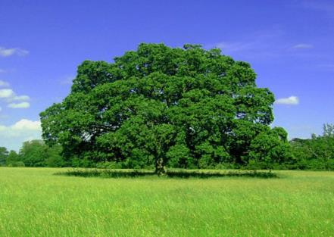

Slide 8
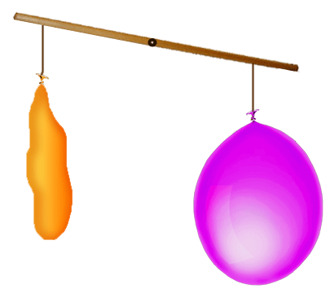
Воздух имеет вес

Slide 10
Горячий воздух легче холодного
и он стремится вверх

Slide 11
Ветер – это движение воздуха

Slide 12
Воздух принимает форму предмета

Slide 18
СПАСИБО
ЗА УЧАСТИЕ!

